Slide 1
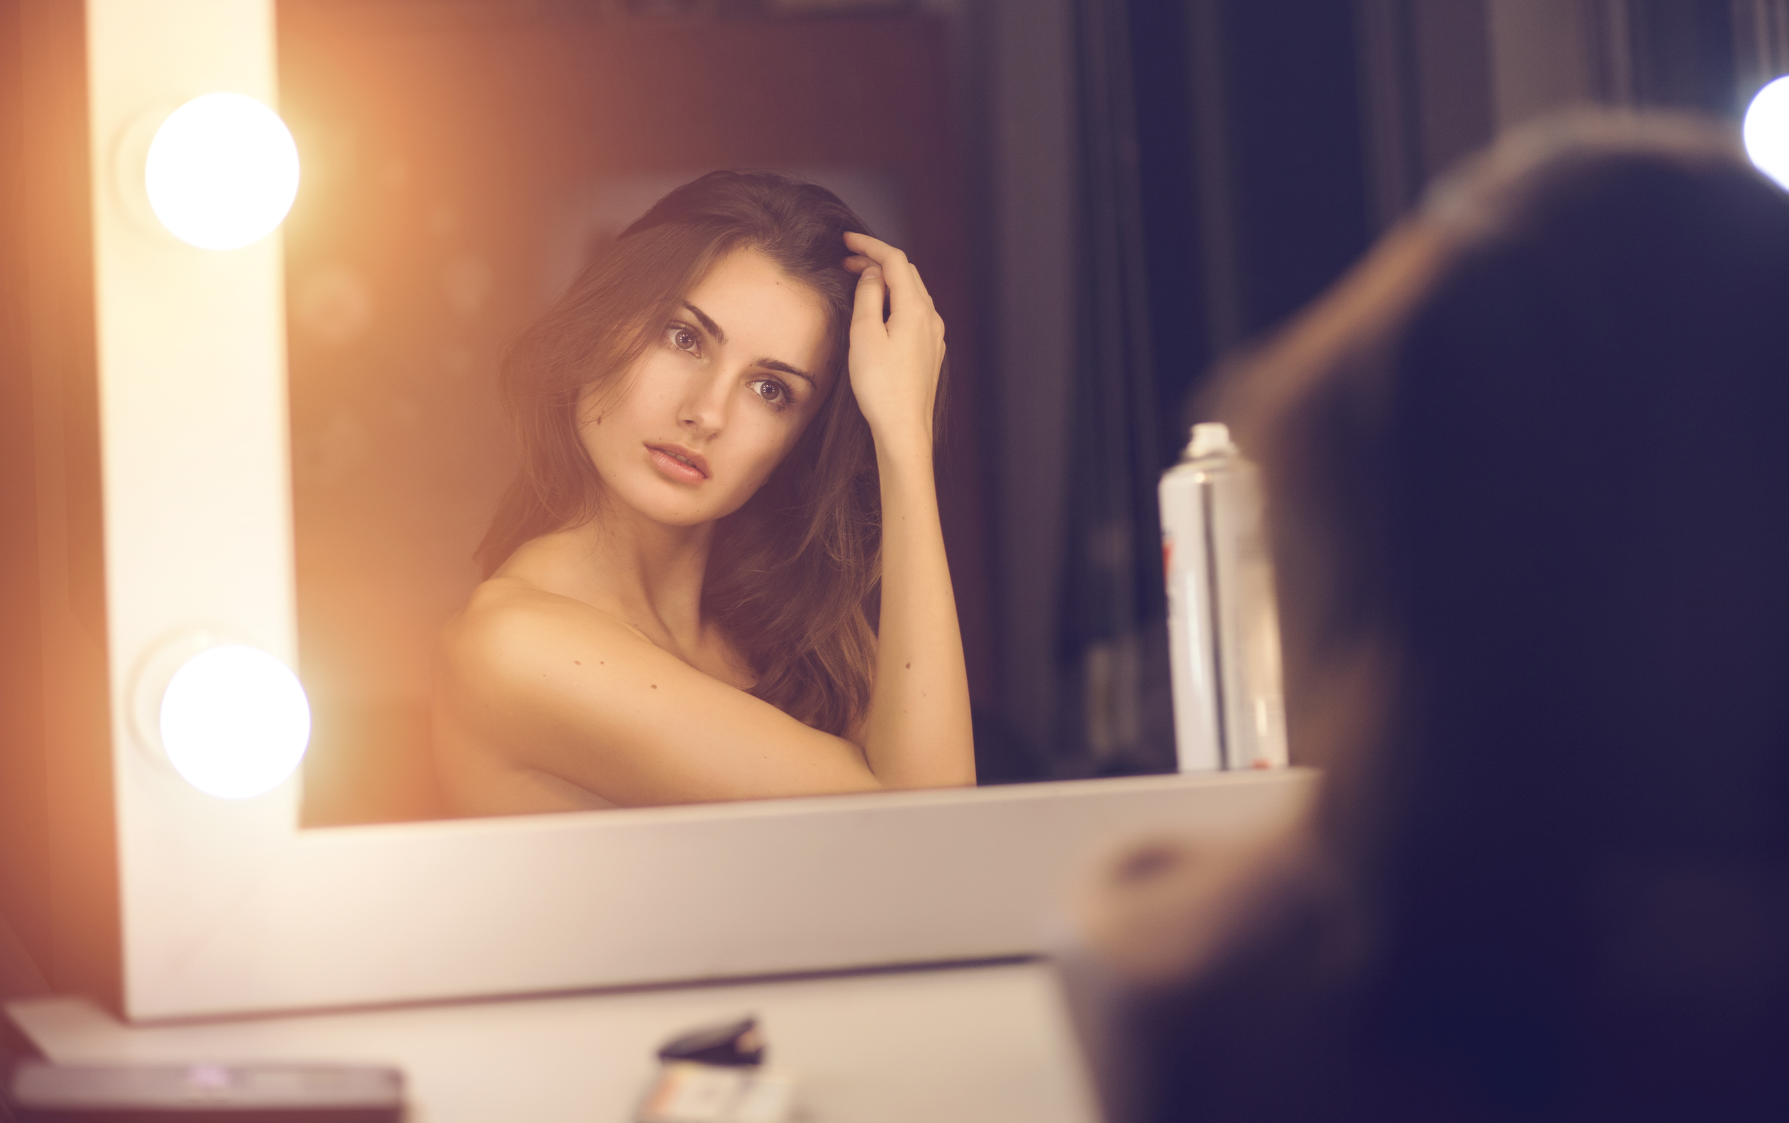
Tudatában vagy értékességednek?
Tanuld meg olyannak
látni magad,
amilyennek Isten lát

